Slide 1

CREANDO COMUNIDAD EN EL ÁREA CIENTÍFICA
Dra. Joscelin Rocha Hidalgo
Científica postdoctoral en la Universidad Statal de Pensilvania

Slide 2
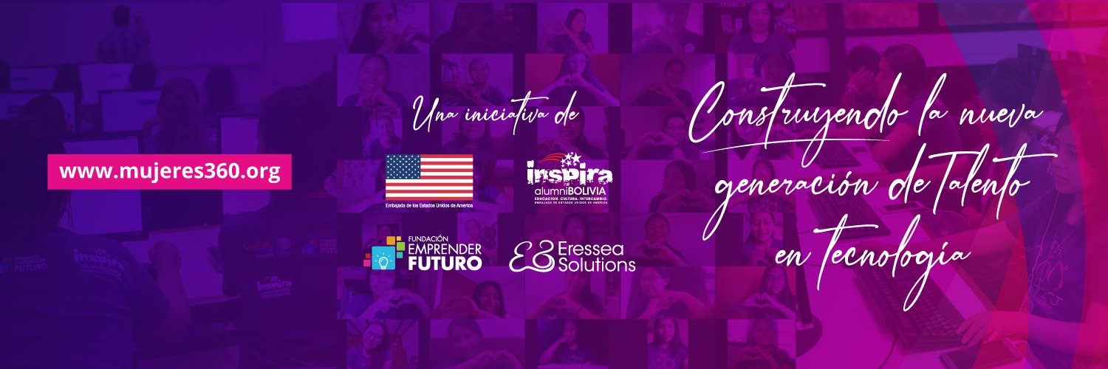

Notes:
Estoy emocionada de estar aquí con todas ustedes hoy, y quiero dar un gran aplauso al programa Mujeres 360. Es una iniciativa increíble, y es maravilloso ver a tantas de ustedes aquí virtualmente, representando el futuro de la tecnología.

Slide 3
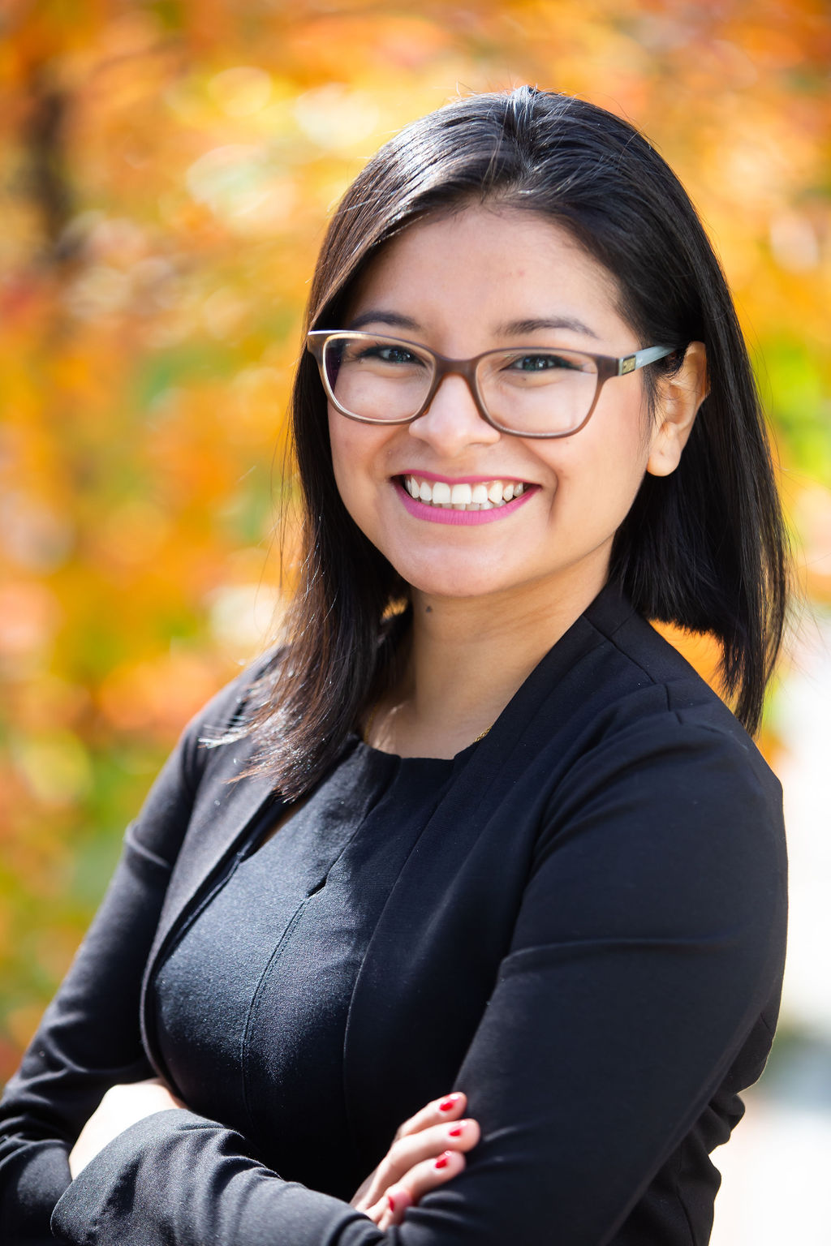
Dra. Joscelin Rocha Hidalgo
Santa Cruz, Bolivia
2010 - Liceo de Señoritas Monseñor Santistevan
2016 - Berea College, Berea-Kentucky (EEUU)
2022 - Universidad de Georgetown, Washington D.C. (EEUU)
Notes:
Permítanme comenzar compartiendo un poco más sobre mí.
(CLICK) Soy originalmente de Santa Cruz, Bolivia. Soy hija de un fabricante de mesas de billar y carpintero que no tuvo la oportunidad de asistir a la universidad, y de una madre que no pudo completar la secundaria y quien cuido de mí y mis tres hermanos.
(CLICK) Me gradu’e del Liceo de Senoritas monsenor santistevan en Santa Cruz, y atendi la univerdad llamada Berea College en Berea Kentucky.
(CLICK) En el 2022 termine mi doctorado en la Universidad de Georgetown en Washington DC. Llegar a donde estoy ahora comenzó con un sueño que en ese momento parecía muy imposible. Pero no estaría aquí si no hubiera sido por todas las personas maravillosas que he conocido y las comunidades a las logre pertenecer y crear.

Slide 4

Notes:
En el mundo de la ciencia, la tecnología y la comunidad, seamos sinceras: todas estamos juntas en esto, incluso si estamos a miles de kilómetros de distancia. (CLICK)
Lo asombroso del mundo en línea es que podemos conectarnos, colaborar y crear comunidades, sin importar dónde nos encontremos. Quiero agradcer al programa Mjujeres 360 por crear un espacio donde pueden conocer a personas geniales en el mundo de la tecnología, desarrollar sus habilidades y crecer.
Son las estrellas del futuro, y el mundo tecnológico mejor esté preparado para recibirlas.

Slide 5

USTEDES SON LAS ESTRELLAS DEL FUTURO, Y EL MUNDO TECNOLÓGICO MEJOR ESTÉ PREPARADO PARA RECIBIRLAS.
Notes:
Usteded Son las estrellas del futuro, y el mundo tecnológico mejor esté preparado para recibirlas.

Slide 6
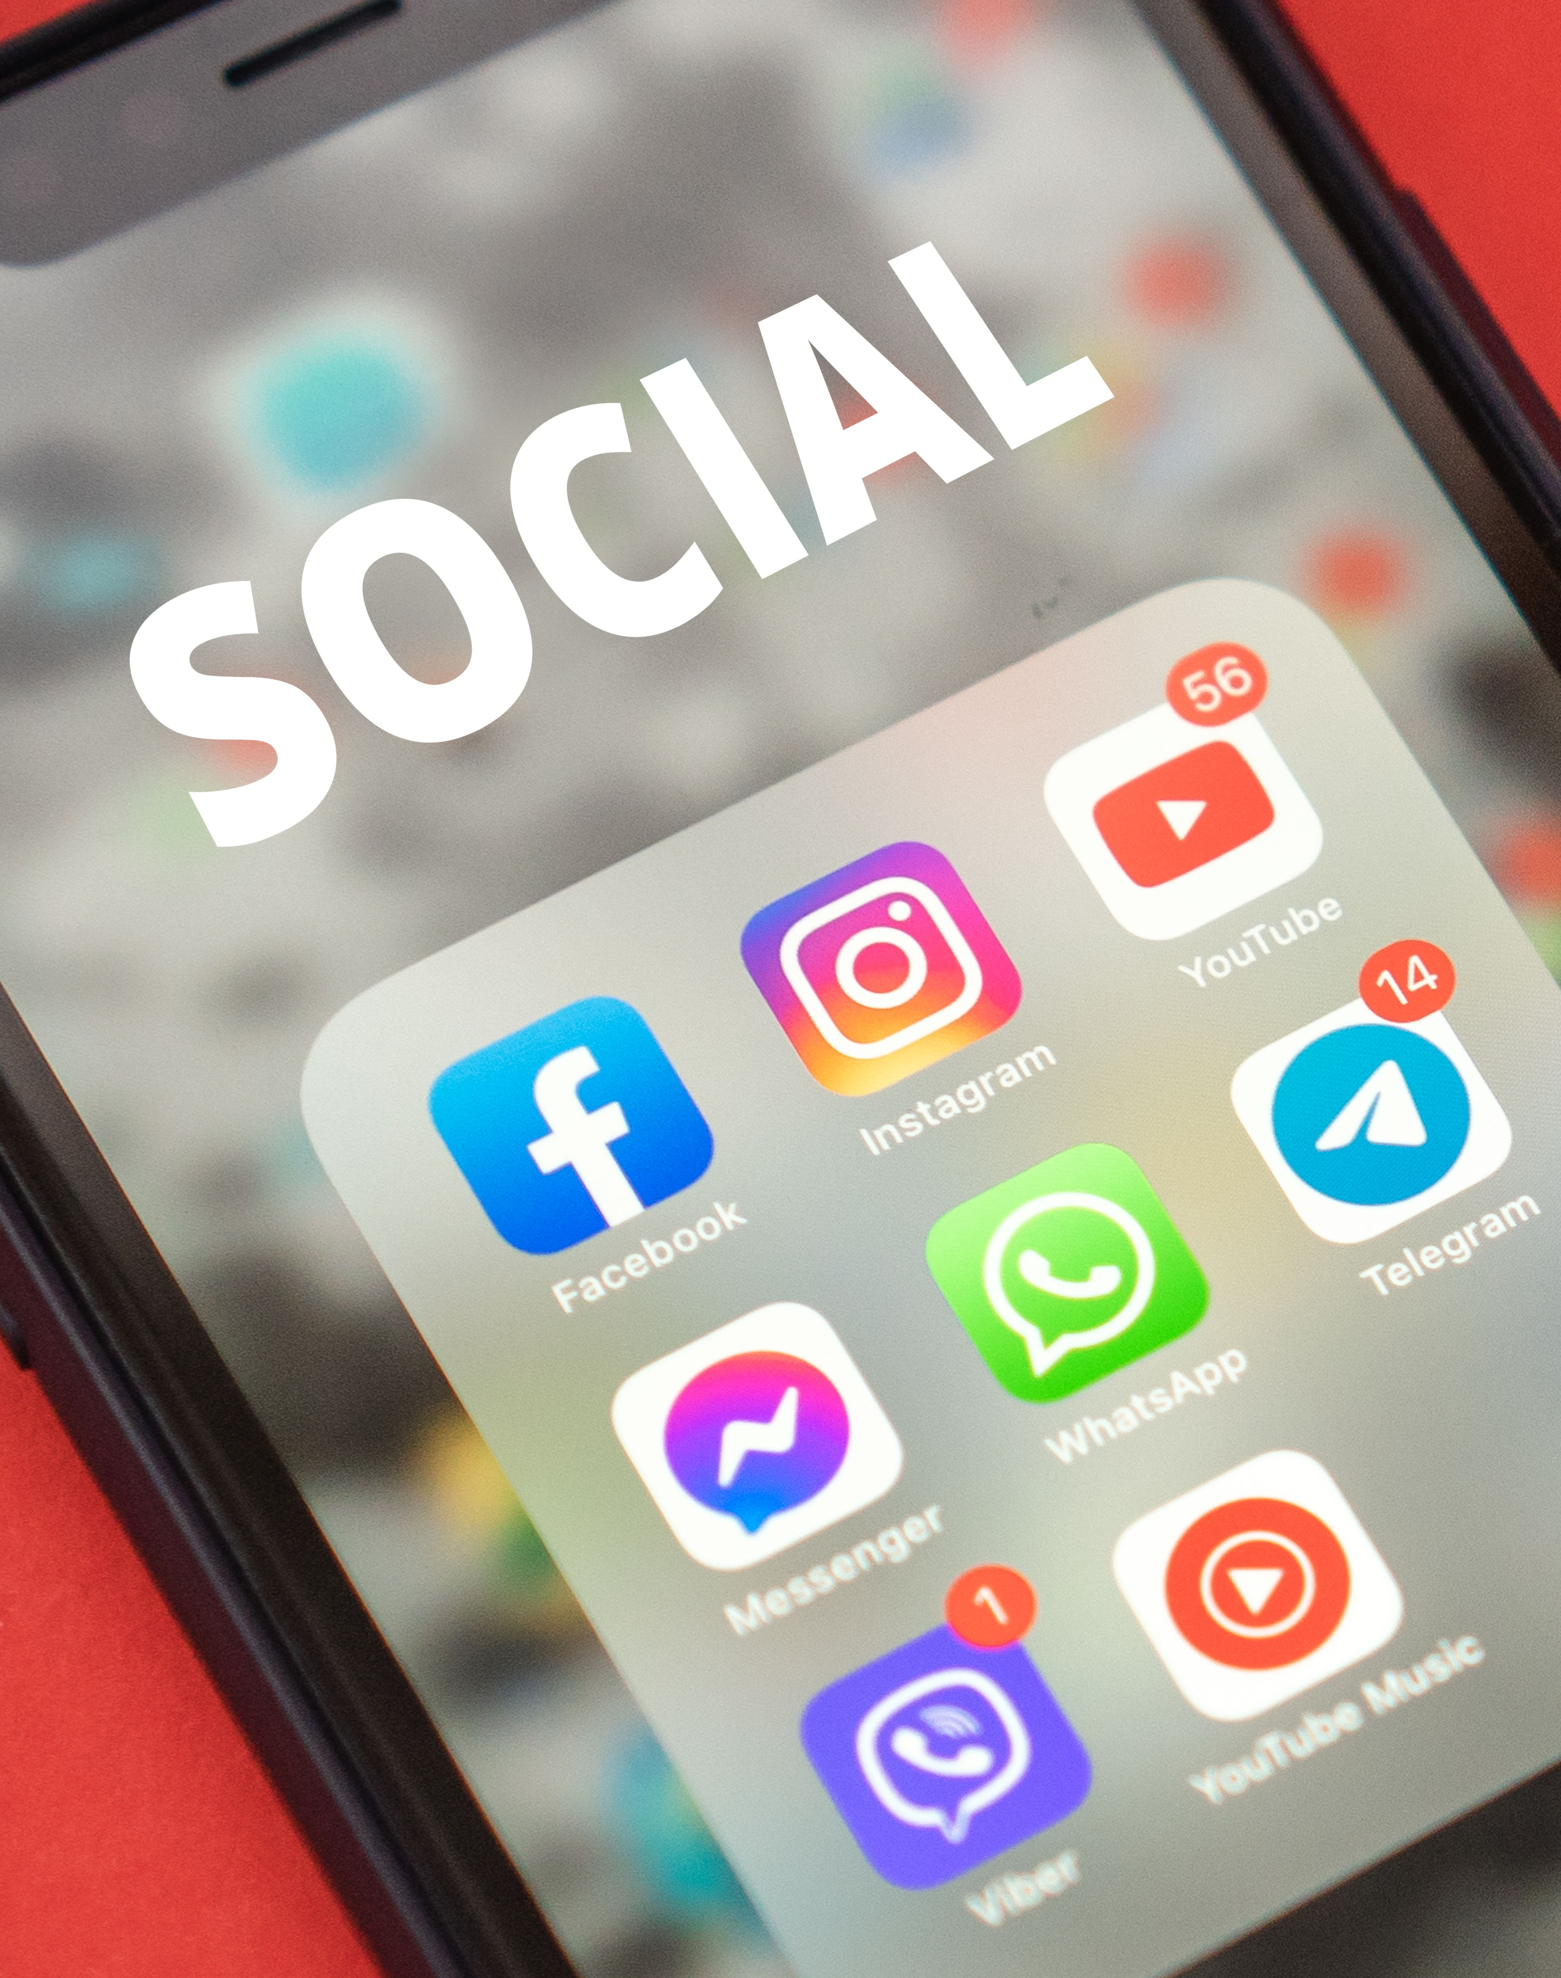
CREAR UNA COMUNIDAD NO SE TRATA SOLO DE HACER CONTACTOS
Notes:
Ahora, al adentrarnos en el fascinante mundo de la inteligencia artificial, recuerden esto: (CLICK) crear una comunidad no se trata solo de hacer contactos;

Slide 7

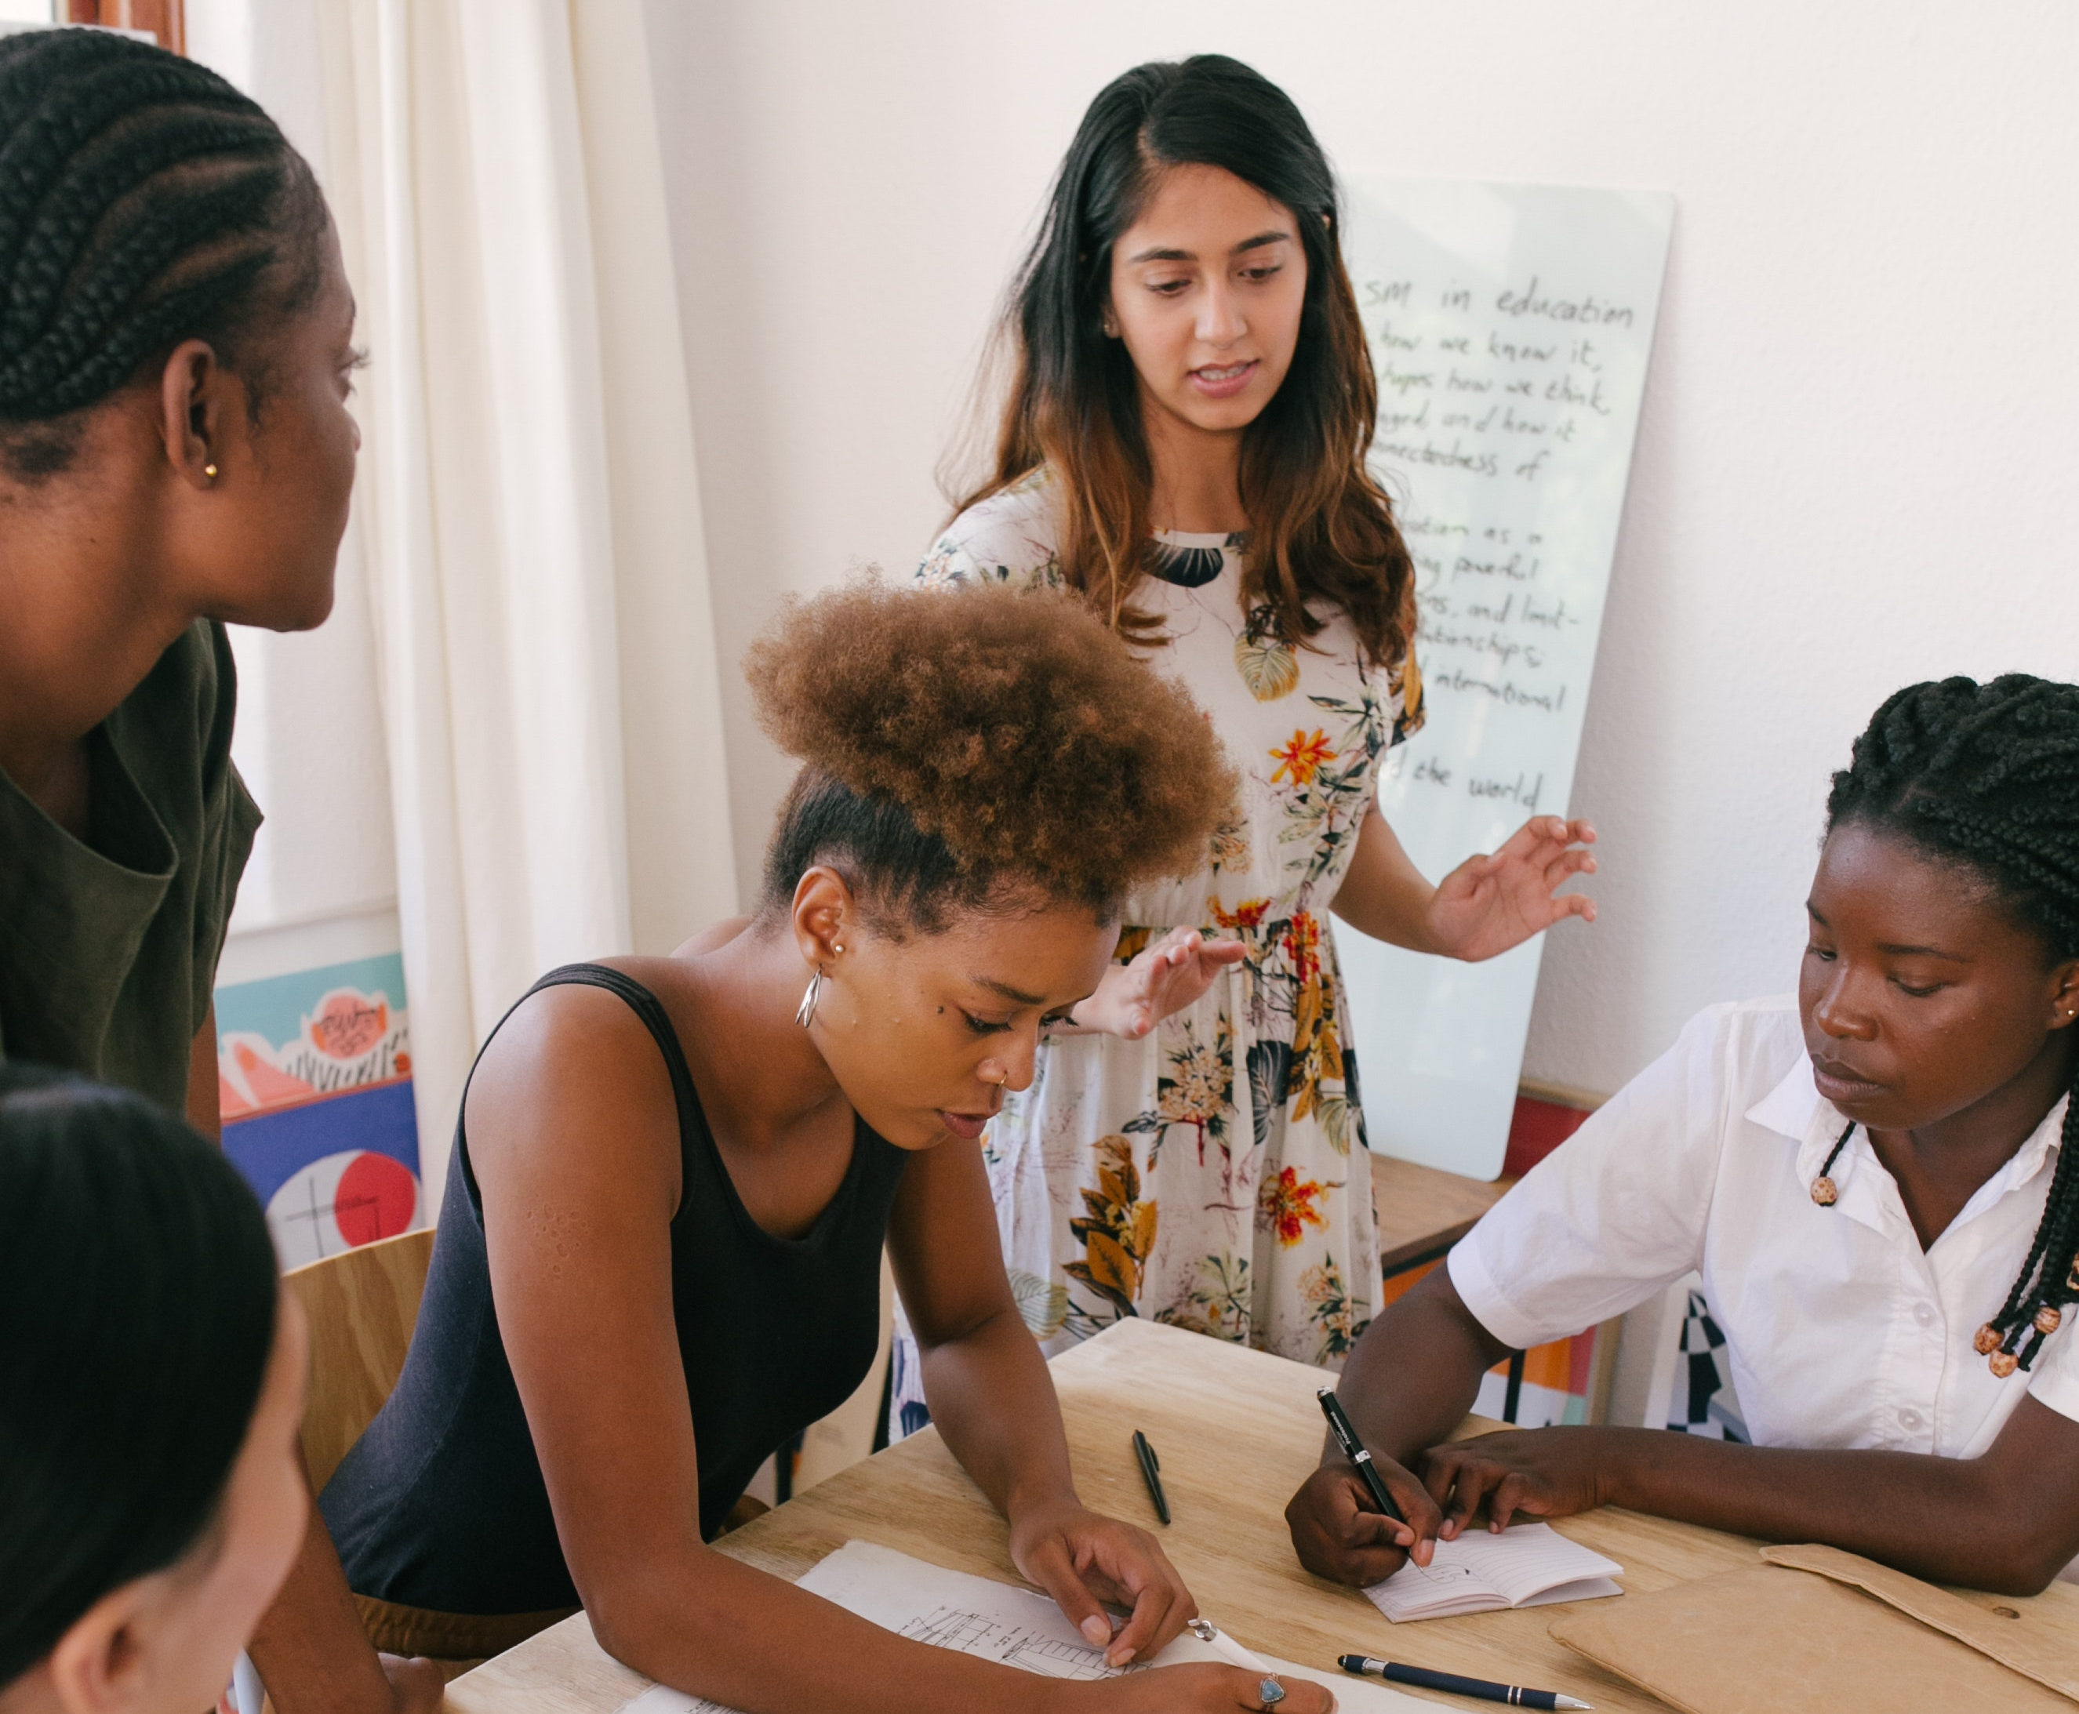

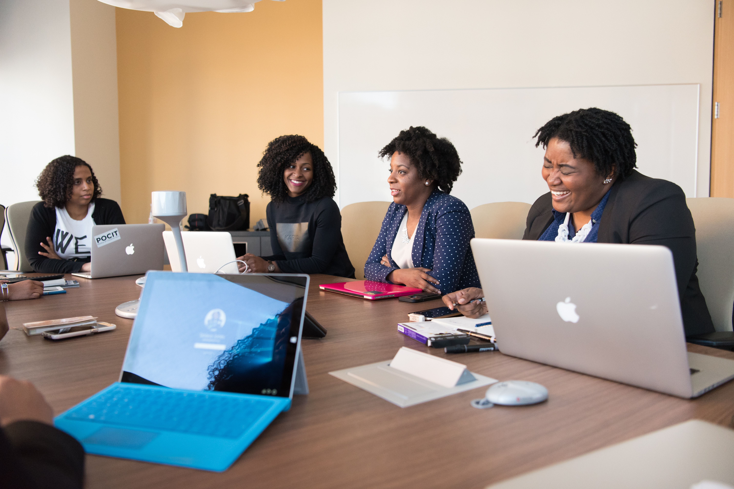
Notes:
Se trata de tener personas que las apoyen cuando las cosas se pongan difíciles (CLICK), personas con las que puedan pensar en equipo Y FORMULAR IDEAS (CLICK) (CLICK)
y personas con las que puedan celebrar sus victorias.

Slide 8

1. APRENDER ES GENIAL
Notes:
A medida que recorran su viaje en el area cientifica y la technologia, tengan en cuenta estos 5 puntos:
Punto numero 1: (CLICK)
¿Saben qué es genial? Aprender. ¡En serio! El mundo tecnológico está lleno de oportunidades para aprender y crecer. ¡Aprovéchenlas!

Slide 9

2. LO DIFERENTE ES BUENO
Notes:
Acepten el arco iris de perspectivas que hay allá afuera. La diversidad no es solo un casillero que se marca; es lo que hace que el area de la tecnología y ciencia sea emocionante. Celebremos diferentes orígenes, ideas y todas las rarezas que nos hacen únicas.

Slide 10

3. EL TRABAJO EN EQUIPO HACE REALIDAD LOS SUEÑOS
Notes:
3. El Trabajo en Equipo Hace Realidad los Sueños: Los mayores avances tecnológicos ocurren cuando la gente se une con un mismo objetivo. Entonces, acérquense, colaboren y creen cosas asombrosas juntas. ¡En la unión está la fuerza!

Slide 11

4. TECNOLOGÍA CON CORAZÓN Y ÉTICA
Notes:
4. Tecnología con Corazón y etica: No olviden el lado humano de la tecnología. Sean éticas, sean conscientes del impacto y siempre piensen en cómo la tecnología puede hacer del mundo un lugar mejor.

Slide 12

5. SIGAN CRECIENDO
Notes:
5. Siguan Creciendo: El panorama tecnológico puede cambiar a una velocidad incredible. No muchas generaciones atras no tenian experiencia alguna con telefonos celurares. My padre al f’in aprendio a enviar mensajes de texto en whatsapp e incluso a buscar en google. ¡pero adivinen qué? Ustedes pueden cambiar y crecer al mismo tiempo que estos cambios techonoloogicos. Sigan aprendiendo, sigan adaptándose y sigan brillando.

Slide 13

SIGAN APRENDIENDO
Notes:
¡pero adivinen qué? Ustedes pueden cambiar y crecer al mismo tiempo que estos cambios techonoloogicos. Sigan aprendiendo, sigan adaptándose y sigan brillando.

Slide 14

SIGAN ADAPTÁNDOSE
Notes:
¡pero adivinen qué? Ustedes pueden cambiar y crecer al mismo tiempo que estos cambios techonoloogicos. Sigan aprendiendo, sigan adaptándose y sigan brillando.

Slide 15

SIGAN BRILLANDO
Notes:
¡pero adivinen qué? Ustedes pueden cambiar y crecer al mismo tiempo que estos cambios techonoloogicos. Sigan aprendiendo, sigan adaptándose y sigan brillando.

Slide 16
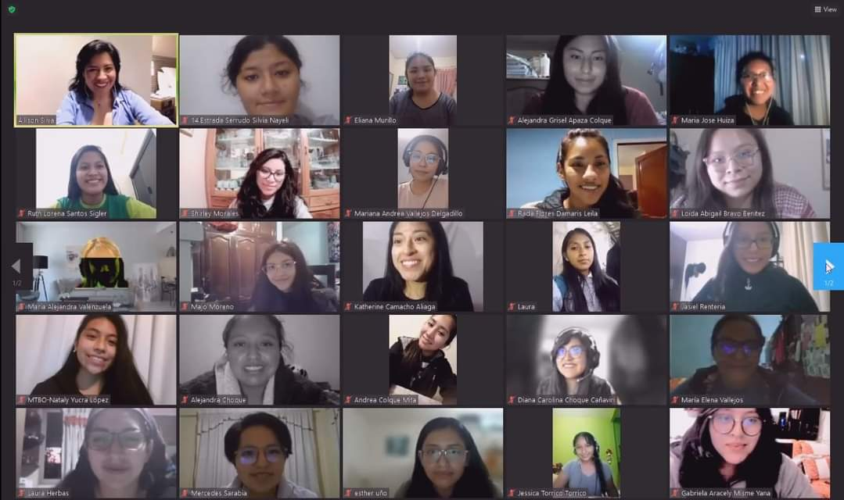
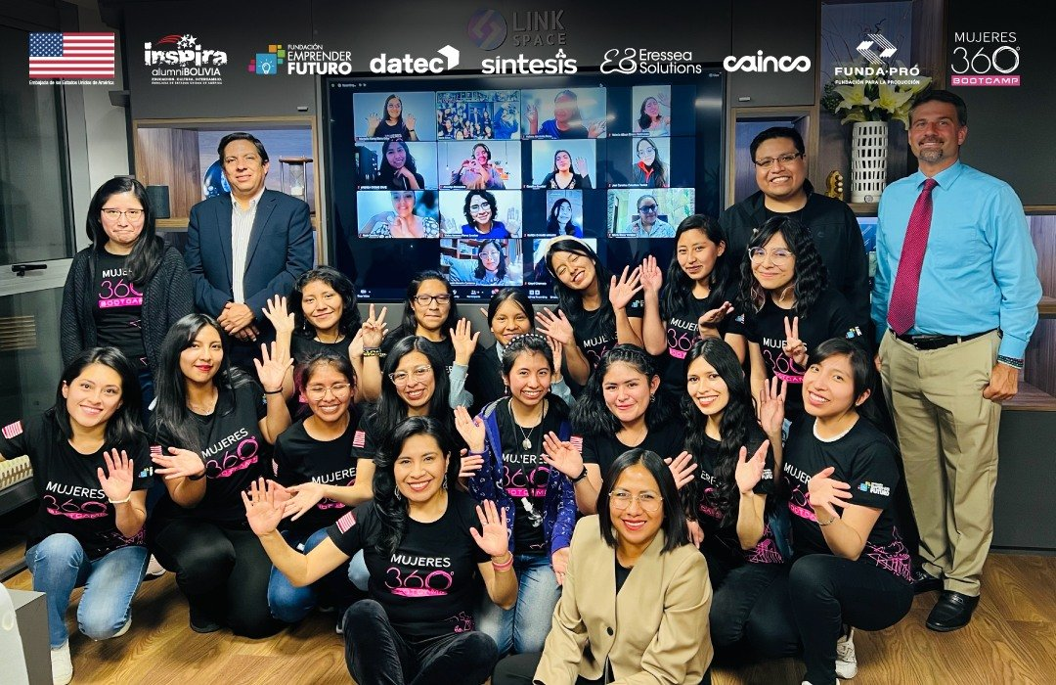
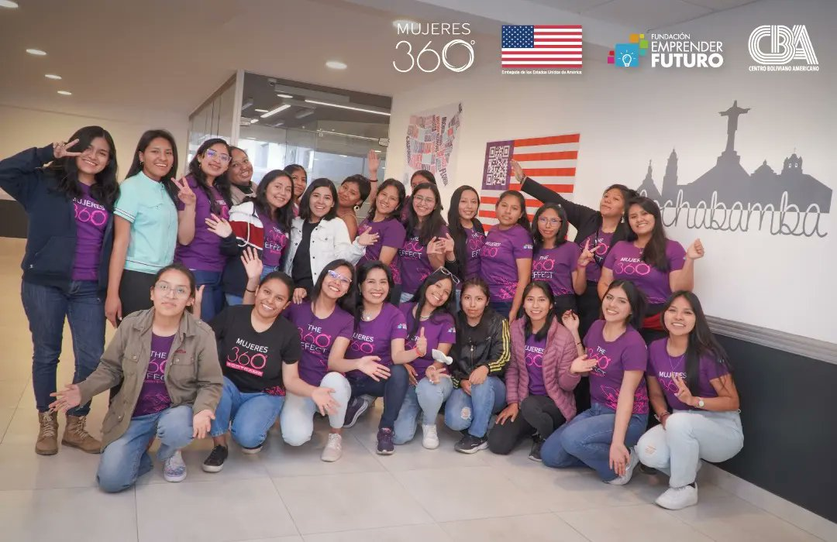
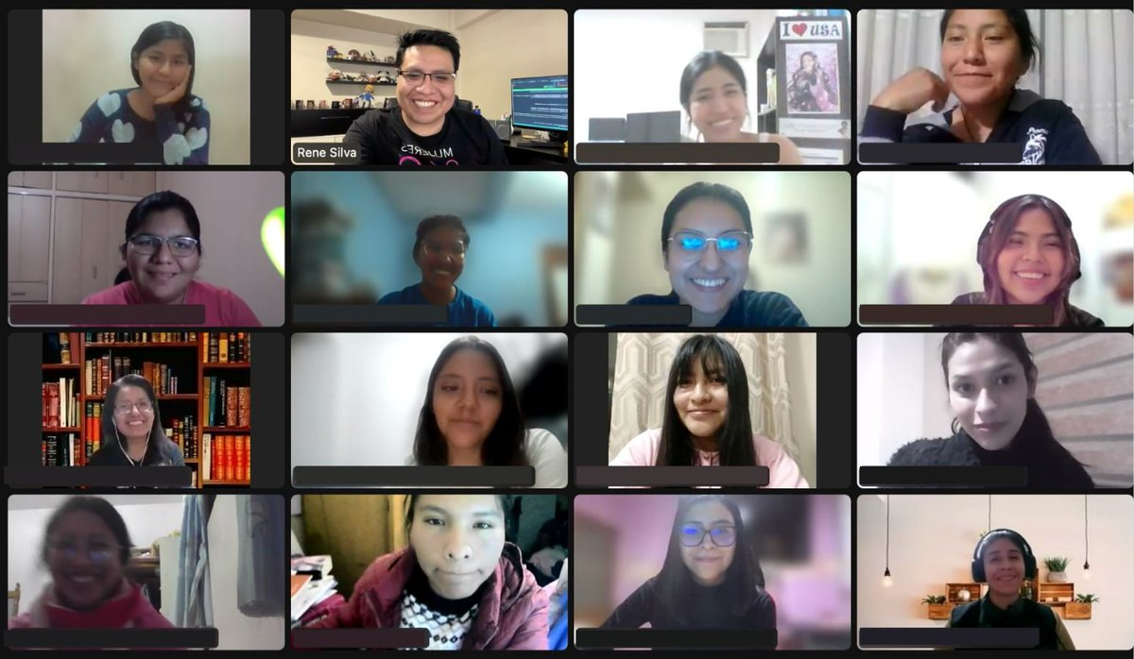
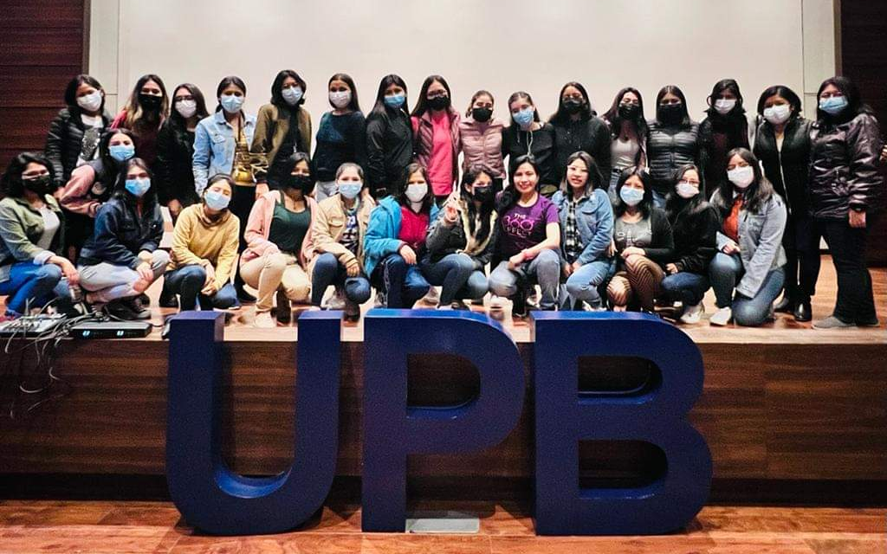
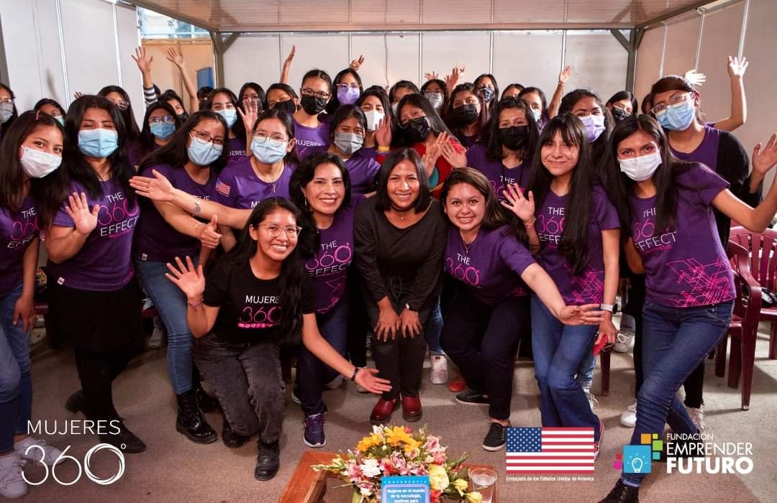
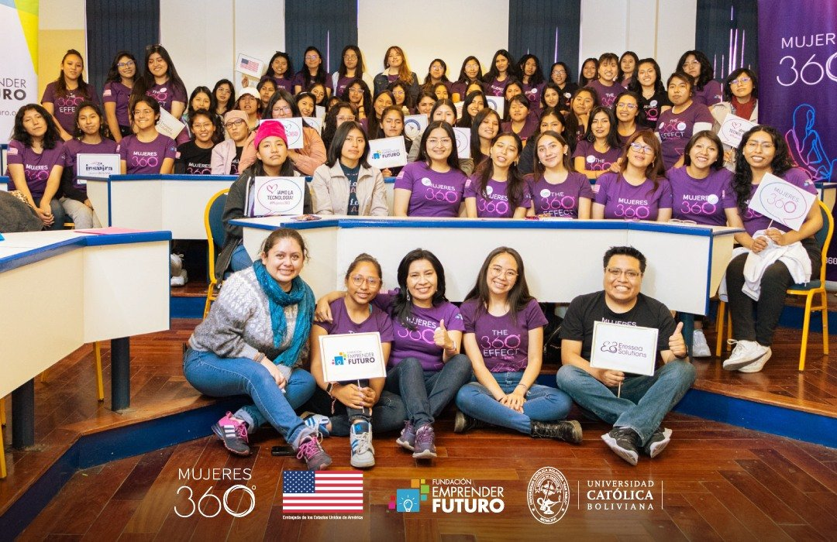
Notes:
A medida que naveguen por el mundo de la ciencia y la tecnología, recuerden que no están solas. (CLICK) Son parte de una vasta y dinámica comunidad que prospera gracias a objetivos, sueños y aspiraciones compartidos. La ciencia y la tecnología en la era digital no son esfuerzos solitarios; son viajes colaborativos que atraviesan distancias FISICAS Y virtuales.

Slide 17

Ustedes tienen el poder de crear y ser parte de estas increíbles comunidades en el ámbito de la ciencia y tecnología
Notes:
al abandonar esta reunión virtual, recuerden que tienen el poder de crear y ser parte de estas increíbles comunidades en el ámbito de la ciencia Y TECNOLOGIA

Slide 18

Sus voces son FUERTES (incluso sus voces virtuales)
Notes:
A medida que emprendan su viaje en el are de la ciencia y tecnologia, sepan que sus voces son Fuertes (incluso sus voces virtuales),

Slide 19

Recuerden que sus ideas son transformadoras
y sus contribuciones son invaluables
Notes:
Recuerden que sus ideas son transformadoras y sus contribuciones son invaluables.

Slide 20

Agentes de Cambio
Visionarias
Líderes
Notes:
Sean (CLICK) agentes del cambio (CLICK), visionarias y (CLICK) líderes que estaban destinadas a ser.

Slide 21

¡EL FUTURO ES SUYO PARA CREAR; SALGAN Y APODÉRENSE DE ÉL, UN PASO FÍSICO O VIRTUAL A LA VEZ!
Notes:
La ciencia y la tecnología las necesitan, el mundo las necesita y, juntas, forjaremos un futuro en la ciencia y tecoinoligia que es inclusivo, innovador e inspirador.
Gracias a Mujeres 360 por su dedicación a esta causa importante, y estoy emocionada de ver el impacto increíble que el programa tendrá en la formación del futuro de esta comunidad, con ustedes a la vanguardia. ¡El futuro es suyo para crear; salgan y apodérense de él, un paso fisico virtual a la vez!

